Slide 1
Поделки к ярмарке

Slide 2
С использованием макарон

Slide 3
…из крупы…

Slide 4
… кукла крупяничка…

Slide 5
топиарий

Slide 6
… из ракушек

Slide 7
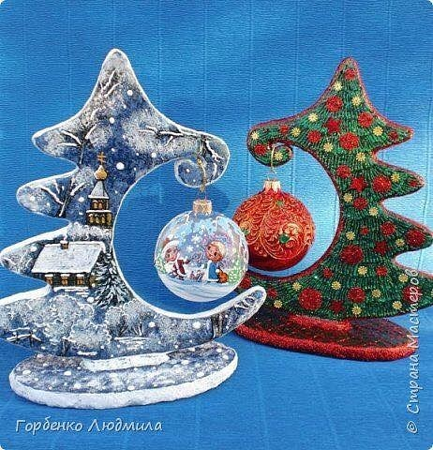
Елочки из различных материалов

Slide 8
Настенные панно

Slide 9
Из сыпучих материалов

Slide 10
… Из ниток

Slide 11
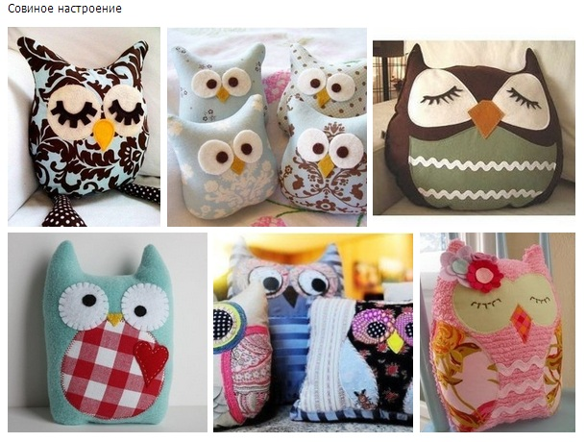
…из ткани

Slide 12
… из фетра

Slide 13
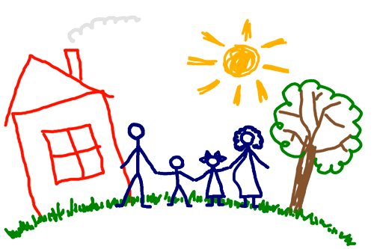

Slide 14
Творческих успехов!

